Slide 1
HTTP协议之缓存
佟博

Slide 2
主要内容
1
缓存三步走：存储->过期->对比
2
实例
3
资料及扩展
4
问题

Slide 3
缓存三步走
存储
Cache-Control
过期
Cache-Control:max-age
Expires
对比
Last-Modified
ETags
Notes:
cache-control：max-age ，private public must revalidate no-store -nocahce

Slide 4
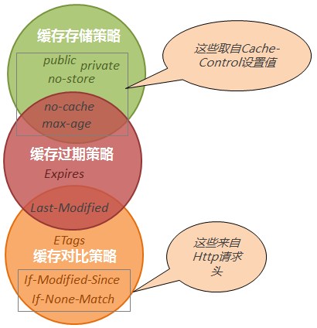
∩ && ∪
Notes:
工具 ：浏览器，curl -I -v http://www.baidu.com，

Slide 5
缓存三步走之存储
Public
A
D
max-age
存储
Cache-Control
Private
B
C
no-cache
E
no-store

Slide 6
Cache-Control
1
Public
4
must-revalidate
2
Private
5
max-age
3
No-Cache
6
no-store

Slide 7
缓存三步走之过期
过期
Last-Modified
A
B
Expires：【GMT】
Cache-Control:max-age
Notes:
max-age 和 last modify 混合一起用【没有etag的情况下】
如果设置了max-age=0，而没有启用modify，那么不会缓存
如果单单启用modify，而没有max-age==0.也会缓存
如果启用了modify，并且 max-age=0，那么不会缓存
如果设置了max-age=1000，但没有启用modify ，不会缓存
如果启用了modify，max-age>0,没有更改的情况下，都会缓存
如果只有expires，没有modify和etag，怎么样？ 目测全是200，疑惑中。
如果设置了max-age=0，而没有启用modify，那么不会缓存
如果单单启用modify，而没有max-age==0.也会缓存
如果启用了modify，并且 max-age=0，那么不会缓存
如果设置了max-age=1000，但没有启用modify ，不会缓存

Slide 8
缓存三步走之对比
If-Modified-Since
A
HEADER
C
Last-Modified
If-None-Match
B
D
ETags
Notes:
last modified 只能到秒，追求效率的话不尽人意．etags也可能导致分布式时导致hash_file不一致

Slide 9
文件最后修改日期
HEADER
If-Modified-Since
C
S
Last-Modified
Notes:
last modified 只能到秒，追求效率的话不尽人意．

Slide 10
文件HASH
HEADER
If-None-Match
C
S
Etag

Slide 11
文件HASH和文件修改
HEADER
If-None-Match
If-Modified-Since
Etag
Last-Modified
C
S

Slide 12
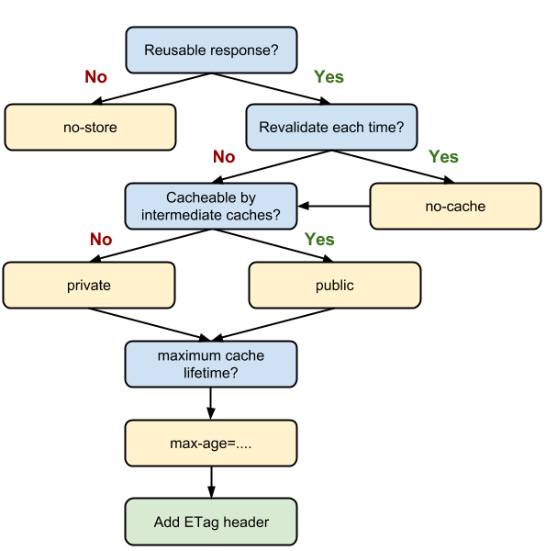
Strategy
Notes:
intermediate英[ˌɪntəˈmi:diət]
strategy 英[ˈstrætədʒi]

Slide 13


资料
一
HTTP-CACHE
https://developers.google.com/web/fundamentals/performance/optimizing-content-efficiency/http-caching?hl=en
https://developer.mozilla.org/zh-CN/docs/Web/HTTP/Caching_FAQ
http://dev.mobify.com/blog/beginners-guide-to-http-cache-headers/
W3C RFC
https://www.w3.org/Protocols/rfc2616/rfc2616-sec14.html
nginx缓存设置【代理缓存】
https://serversforhackers.com/nginx-caching

Slide 14
扩展
1
Swoole/Workerman对304的处理
2
Server设置（Intermedicate）过期策略
3
缓存算法[LRU,LFU,FIFO]
4
HTTP1.0/1.1/2.0
Notes:
缓存算法：缺页中断算法 http://blog.chinaunix.net/uid-13246637-id-5185352.html

Slide 15
问题
1
no-cache VS no-sotre
2
max-age=0, must-revalidate VS no-cache
3
单一文件 VS 嵌入文件
4
浏览器类别 VS HTTP版本
Notes:
Q1:nocache-响应：允许你使用缓存副本，但是你必须验证，验证通过后，可以使用本地缓存。请求：必须原原本本转发我的请求，不要任何副本去请求。
Q2:考虑缓存代理服务器。no-cache是必须MUST，但是如果你的缓存代理服务器返回一个错误的验证过期，那就拿不到最新信息了。
Q3:1.比如一个index.css 文件，如果是在一个index.html文件中被引用，设置max-age后，在到期前，回车index.html页面，index.css会直接读取缓存而不向服务器发送请求。但是如果直接将index.css在浏览器中输入，则不管如何都会去请求服务器。
目前Webkit资源分成两类，一类是主资源，比如HTML页面，或者下载项，一类是派生资源，比如HTML页面中内嵌的图片或者脚本链接，分别对应代码中两个类：MainResourceLoader和SubresourceLoader。虽然Webkit支持memoryCache，但是也只是针对派生资源，它对应的类为CachedResource，用于保存原始数据（比如CSS，JS等），以及解码过的图片数据。
Q4:浏览器版本及服务器HTTP版本各种的区别对待了。

Slide 16
THANKS

